Slide 1
CANTINE REPAS DE MIDI PREPARER 8€95 ( de préférence par chèque) Avant 9h30

Slide 2

Commission d’harmonisation Épreuves de pratique professionnelle
Baccalauréat professionnel
Métiers du Commerce et de la Vente et Accueil
Lundi 19 mai 2025 – Lycée des Métiers Marie Marvingt – Tomblaine
Coordonnateurs : Aline Philipp – Catherine Loriot - David Zelch - Johnny EISENHAUER
Sous la responsabilité de Josselin LEMAIRE – IEN Eco-gestion

Slide 3
Postulat de départ de la commission d’harmonisation :
L’objectif réglementaire de la commission est d’harmoniser les pratiques d’évaluation.
Le contrôle de ces pratiques est exercé par le chef d’établissement, le plus souvent délégué au DDFPT
Les supports d’examen (enregistrements au fil de l’eau dans CPRO) seront conservés dans l’établissement au titre de copies d’examens.
Notes:
* Commission d’harmonisation et non commission de contrôle
Il faut spécifier que le contrôle se fait en établissement sous la responsabilité du chef d’établissement. La transmission des documents par l’établissement vaut signature (exemple E31 qui n’est pas signé au format numérique). Il est donc garant du nombre de semaines de PFMP ainsi que des lieux choisis.

Slide 4
Participants, pour tous les établissements habilités à la pratique du CCF Enseignants ou formateurs à raison d’un personnel par classe de terminale avec pour missions de :
Promouvoir les bonnes pratiques de scénarisation, de suivi des compétences et d’évaluation,
Assurer l’équité des candidats en binômes :
Harmoniser la transposition des positionnements en note
Contrôler la conformité des appréciations portées sur les grilles de notation
Notes:
1) Pour promouvoir ses bonnes pratiques, la formation continuera l’an prochain sur public désigné (trop peu d’inscrit cette année en inscription libre) : formation sur la base du triptyque scénario, digitalisation Cpro. Ces formations devront être aussi un moment de retour et d’échange en établissement sur les bonnes pratiques.
2) Assurer l’équité des candidats : véritable échange qui est primordial. Il doit permettre de valider une note issue du positionnement . Une appréciation factuelle issue des critères d’évaluation de la grille doit être rédigée, elle doit permettre de respecter la règlementation et d’éviter les éventuels recours.

Slide 5

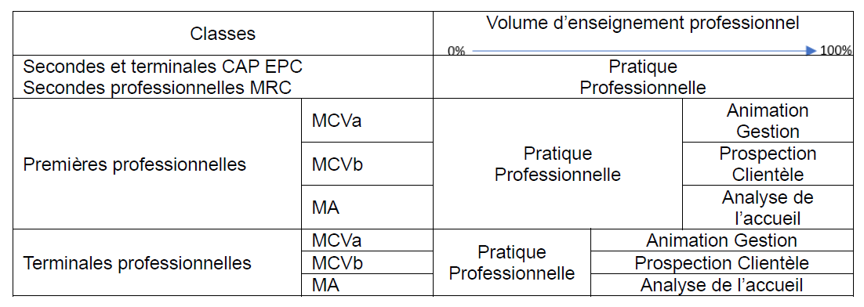
Stratégie pédagogique en voie professionnelle
Aménagement des emplois du temps et des bulletins scolaires : préconisation de décembre 2023
Notes:
Cette préconisation vise à rapprocher le temps de formation avec la dénomination et le format des épreuves certificatives (E2, E3 en BCP ; EP1 à EP3 en CAP). En accord avec vos chefs d’établissements, pourrez-vous veiller à ce que ces appellations figurent sur les emplois du temps et les bulletins scolaires. Les proportions de cette répartition sont à apprécier en fonction des particularités de chaque établissement. Vous noterez toutefois que le temps de préparation à l’épreuve de spécialité est progressif en première puis en terminale.

Slide 6
Stratégie pédagogique en voie professionnelle
ACTIVITÉS (BLOCS) et listes des tâches
Élaboration des contenus pédagogiques :
1.1
RÉFÉRENTIEL
D’ACTIVITÉS
PROFESSIONNELLES
Référentiel de spécialité
ANNEXE 1
RÉFÉRENTIELS
DU DIPLÔME
Toutes les tâches doivent pouvoir être réalisées en établissement
Recours indispensable au plateau technique en pratique professionnelle
Notes:
Il n’est pas envisageable de penser que la pratique professionnelle se limite aux PFMP (insuffisance du temps de formation, inéquité des élèves face aux PFMP)
Il n’est pas envisageable de penser qu’un apprenti couvre toutes les tâches du référentiel sur son lieu d’apprentissage

Slide 7
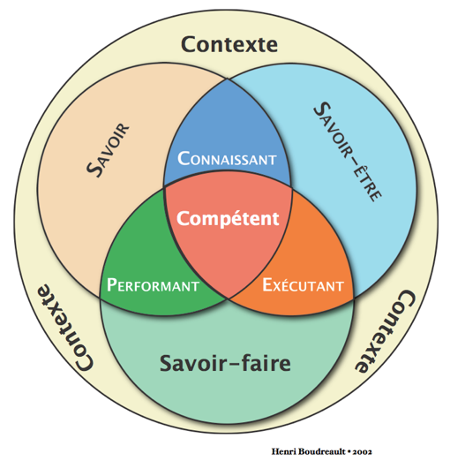
Stratégie pédagogique en voie professionnelle
Contextualisation pédagogique :
Les compétences, ce qu’en dit la recherche :
La connaissance est une composante de la compétence
Le sens du plateau technique
La compétence ne s’acquiert que dans le cadre d’un contexte (professionnel)
Notes:
La compétence d’un cuisinier ne s’atteint pas en lisant un livre de recettes, celle du mécanicien ne s’atteint pas en lisant une revue technique.
D’autres BCP ont leur plateau technique, le BCP MCV ne peut s’envisager autrement :
Réponse éducative adaptée au profil des élèves de la voie professionnelle
Ambition emploi

Slide 8
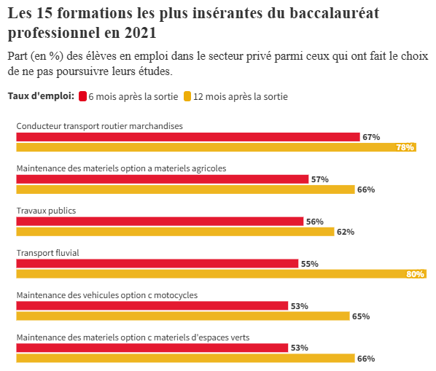
Stratégie pédagogique en voie professionnelle
DEPP, étude 2021
100 spécialités de BCP
Famille MRC la plus importante en effectifs
GA+MRC(+ASSP+MELEC)= 3/4 des effectifs de voie professionnelle
Aucune spécialité tertiaire dans les 15 formations les plus insérantes
 | 6 mois après la sortie | 12 mois après la sortie
Vente | 26% | 44%
Commerce | 24% | 38%
ARCU | 18% | 26%
Notes:
Besoin important de conformer la formation aux besoins d’une insertion professionnelle : il faut SCÉNARISER, engager les élèves dans les tâches définies parle RAP et les leur faire traverser dans une succession de contextes permettant l’accroissement progressif de la difficulté
Parmi les lauréats engagés dans les poursuites d’études (BTS essentiellement), seul un élève de BCP sur 3 obtient le diplôme.
En 2ème année de BTS, il n’y a que 22,5 % de bacheliers professionnels.

Slide 9
Ressources disponibles
Le site académique : LIEN
La préconisation académique « démarche de scénarisation »
Le guide CPRO enseignant : LIEN
L’agenda académique dynamique : LIEN
Notes:
1) Pour promouvoir ses bonnes pratiques, la formation continuera l’an prochain sur public désigné (trop peu d’inscrit cette année en inscription libre) : formation sur la base du triptyque scénario, digitalisation Cpro. Ces formations devront être aussi un moment de retour et d’échange en établissement sur les bonnes pratiques.
2) Assurer l’équité des candidats : véritable échange qui est primordial. Il doit permettre de valider une note issue du positionnement . Une appréciation factuelle issue des critères d’évaluation de la grille doit être rédigée, elle doit permettre de respecter la règlementation et d’éviter les éventuels recours.

Slide 10

Nécessité d’une évaluation individualisée (l’élève), collaborative (les enseignants), progressive (« quand l’élève est prêt ») et continue (au fil de l’eau tout au long de la formation)
Élaboration progressive du profil de compétences
Révision attendue de stratégie d’évaluation en pratique professionnelle
CPRO est un outil de rationalisation et de simplification de l’enseignement de pratique professionnelle.
Variété des situations d’évaluation, en établissement, activité déportée et en PFMP.
Notes:
Cpro est un outil facilitant qui est une opportunité et un confort, pour former, évaluer et certifier. Il vient remplacer les outils imparfaits de suivi au fil de l’eau (tableur excel.

Slide 11
Présentation par les chargés de mission
Répartition dans les salles par diplômes

Slide 12
Présentation des opérations :
Temps d’échange autour des pratiques de formation et d’évaluation,
Répartition en sous-commission (binômes voire trinômes - binômes formés dont les compositions seront transmises sous peu)
Temps d’échange d’harmonisation des notes (binôme en sous-commission) en repérant les points de vigilance (profil de compétence atypique) par épreuve et saisie de la note sur CPRO et modifications éventuelles des appréciations.
Saisie des bordereaux de note avant le départ de la commission
Notes:
Compléter la note sur le bordereau Premier profil commun à analyser : Débrouillé, Débrouillé, Averti, Débrouillé : avis, dialogue échange
Deuxième profil novice, expert, expert, novice (très rare, voir impossible) forcément point de vigilance accrue (référé aux coordonnateurs). Consensus à dégager :
Novice : sous la moyenne jusque 9,5
Débrouillé : 10 à 13
Averti : 13.5 à 15,5
Expert : 16. a +

Slide 13
Temps d’échange autour des pratiques et d’harmonisation des notes (binôme en sous-commission) en repérant les points de vigilance (profil de compétence atypique).
Objectif : partager les bonnes pratiques d’évaluation.
Les travaux seront réalisés par épreuve et transmis aux coordonnateurs dès la conclusion de ces temps d’échange.
Notes:
engager l'échange sur la nécessité d'évaluer au fil de l'eau : construction progressive du profil de compétences
nécessité d'un outil commun, collaboratif :
à tout moment, pour tout élève, consultation possible d'un profil de compétences arrêté à un instant T de sa formation
rappeler l'existence d'une proposition d'outil sur le site académique, depuis 3 ans
introduire l'idée d'un accompagnement l'année prochaine sur sa mise en œuvre en établissement

Slide 14
Lors de ces temps d’échange :
Après modifications du positionnement (Note et/ou des observations) de l’élève après harmonisation : Export à partir de Cpro de l’ensemble des grilles de la division pour les faire remplacer sur le Cloud.
Téléchargement sur cyclades ( ou scan) du bordereau de saisie : Exemple pour René Cassin Metz en MCV option A pour les notes E31 : 2025_Cassin_Metz_MCVA_Notes_E31.pdf
Scan avec une application sur votre téléphone mobile ou téléchargement du pdf lors de la saisie sur CYCLADES (à privilégier) (photo non acceptée, problème de taille sur le cloud et de lisibilité)
Transmission des dossiers établissement au coordonnateur de l’harmonisation d’un dossier complet par établissement ( E31, E32, E33 et Bordereaux avec les observations levées)
Notes:
Dossier complet = tous les candidats présents sur les bordereaux.

Slide 15
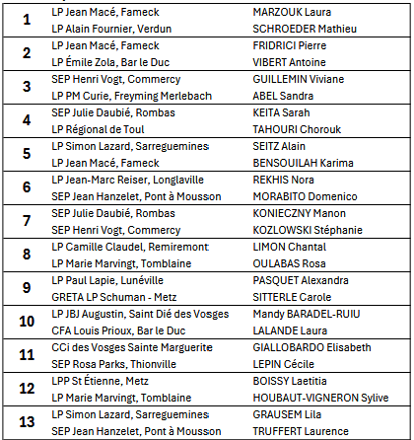
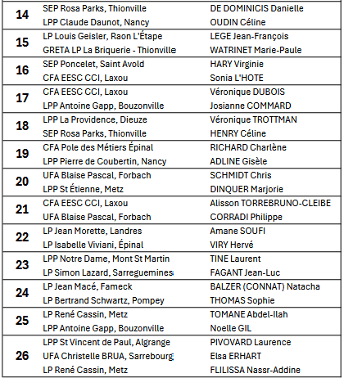

Slide 16
Merci pour votre investissement

